Slide 1

เขียน Python สร้าง LINE BOT

Slide 2
Tool
Flask Framework
ngrok
line-bot-sdk library

Slide 3
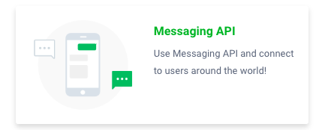
Step 1 : สร้าง Messaging API Provider
เข้าไปที่เว็ปไซต์ https://developers.line.biz/en/

Slide 4
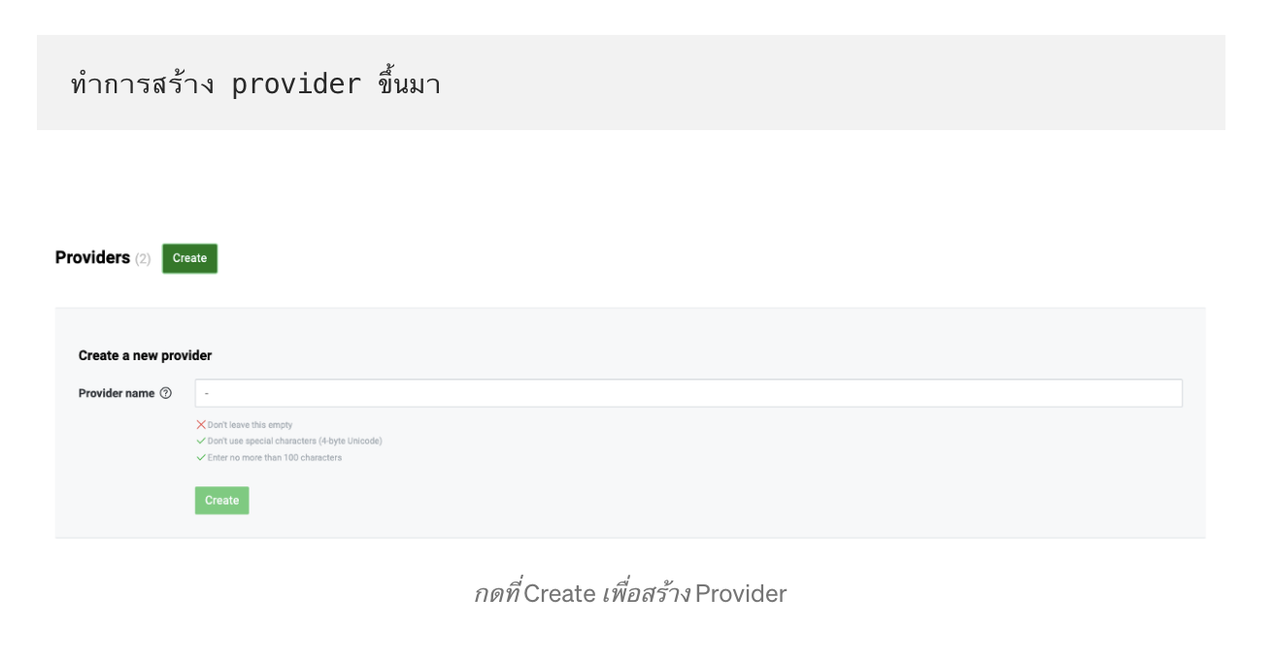

Slide 5
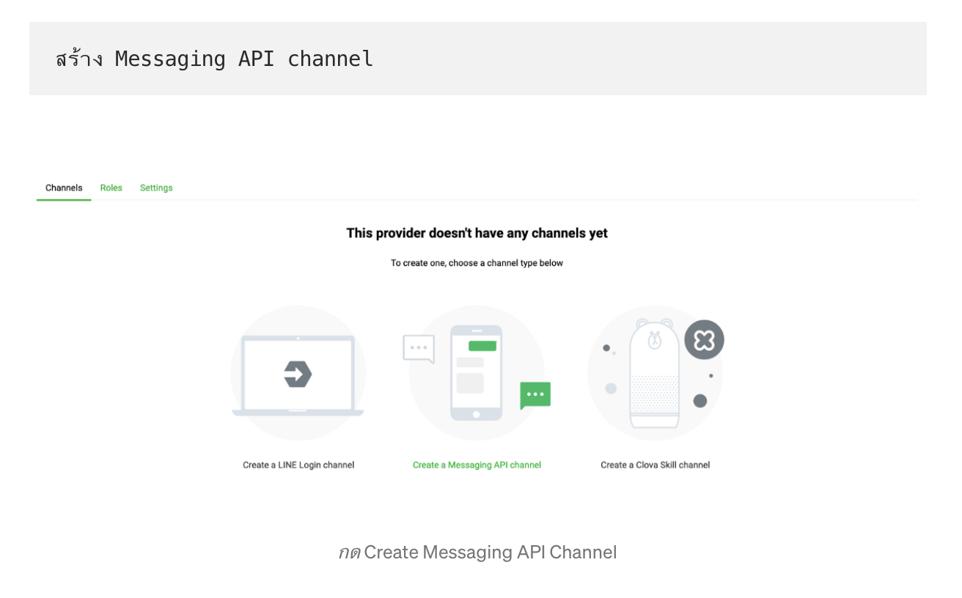

Slide 6
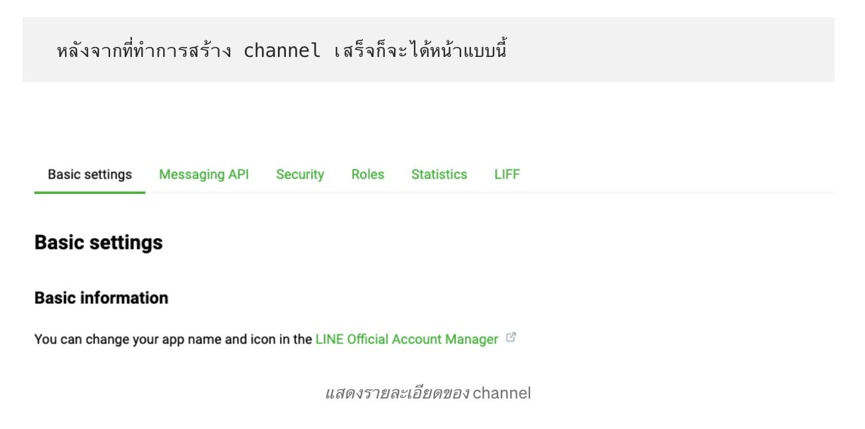

Slide 7
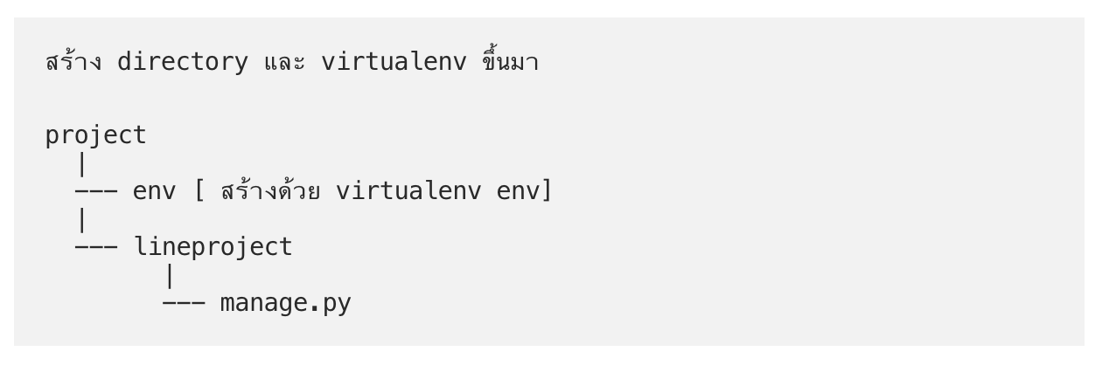
Step 2: สร้าง Webhook ด้วย Flask Framework + ngrok

Slide 8
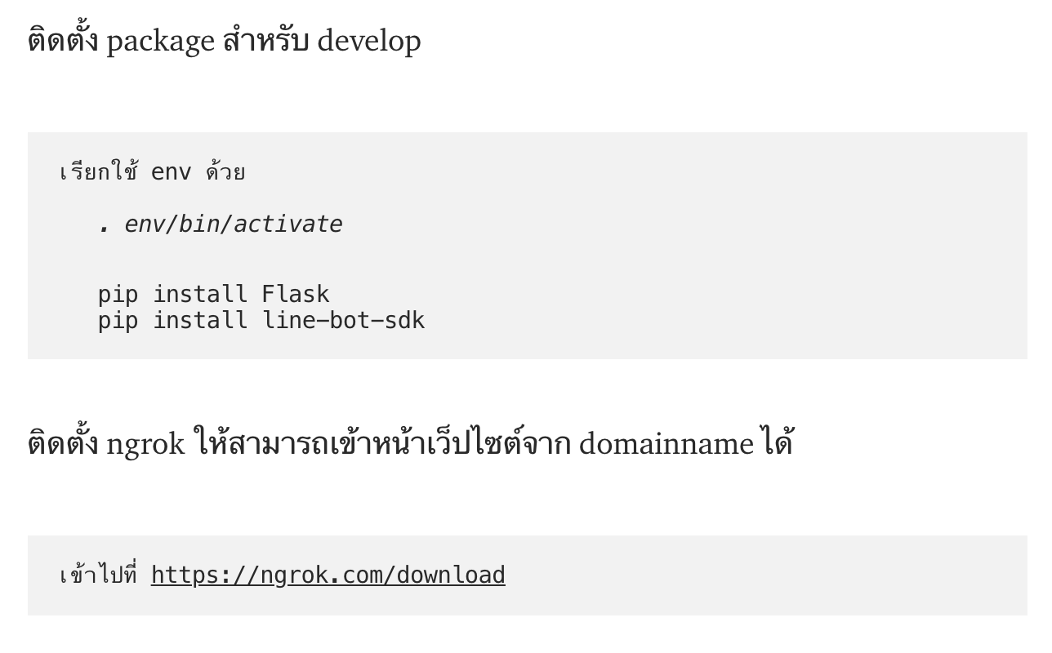
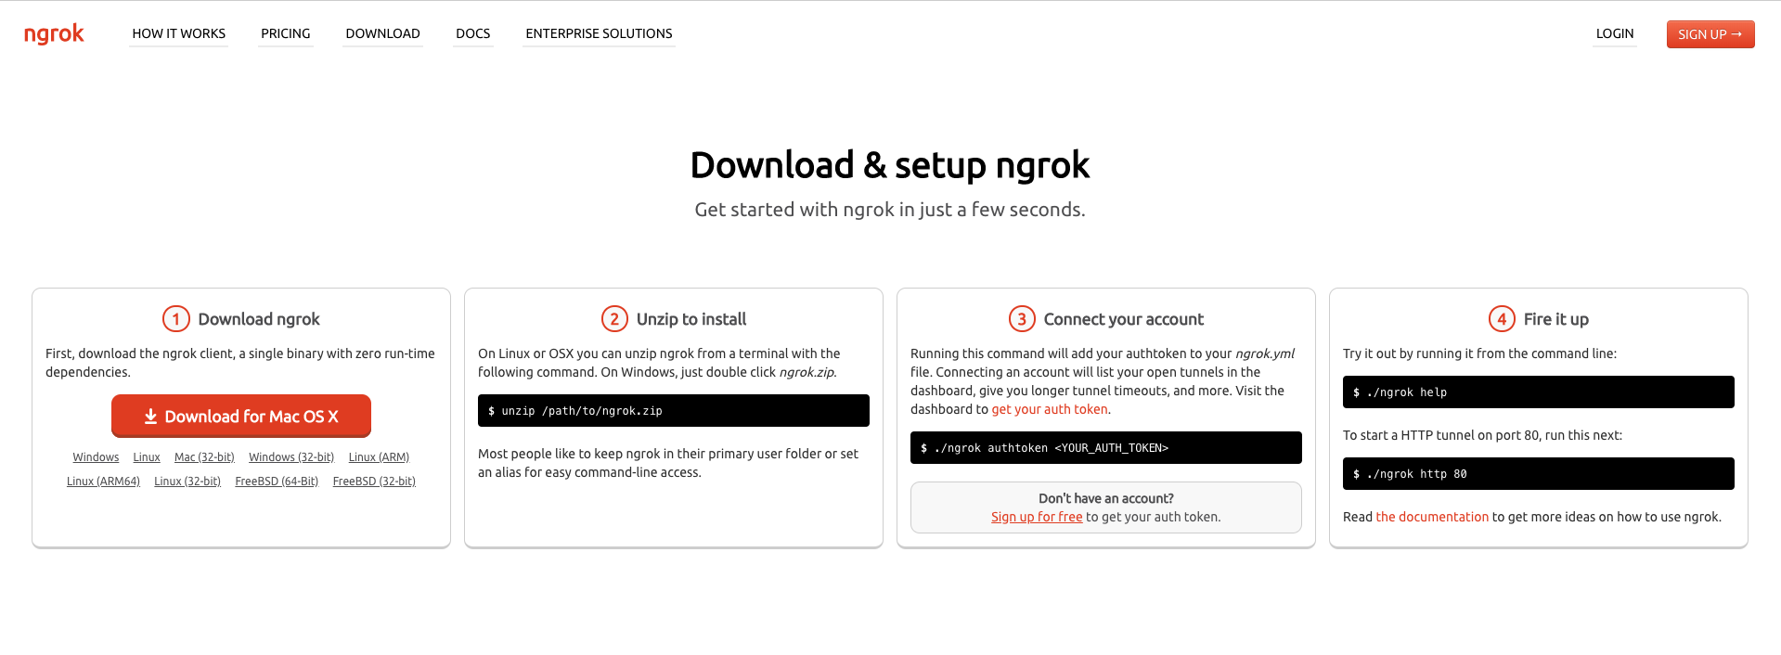
Notes:
เข้าไปที่ https://ngrok.com/download

Slide 9
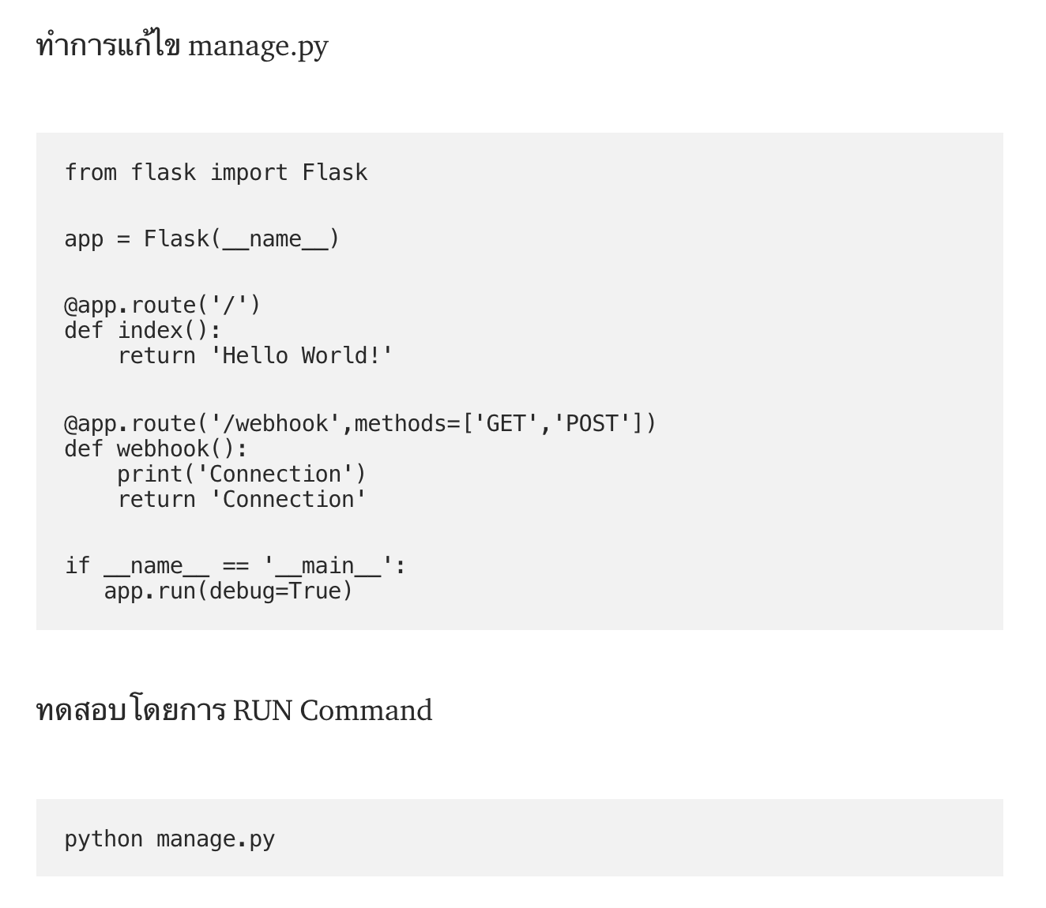

Slide 10
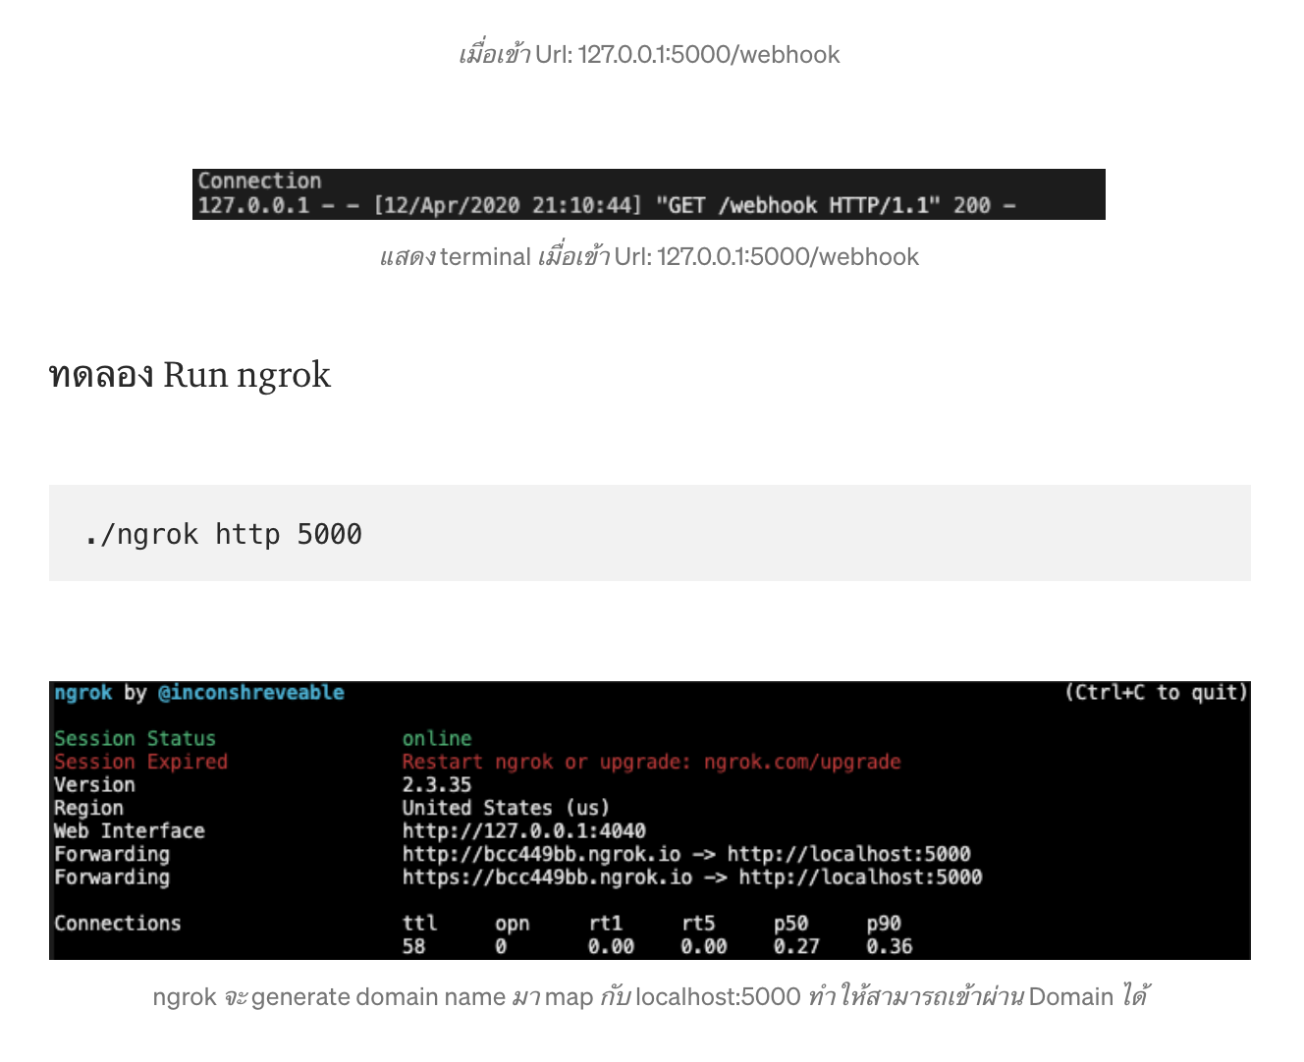

Slide 11
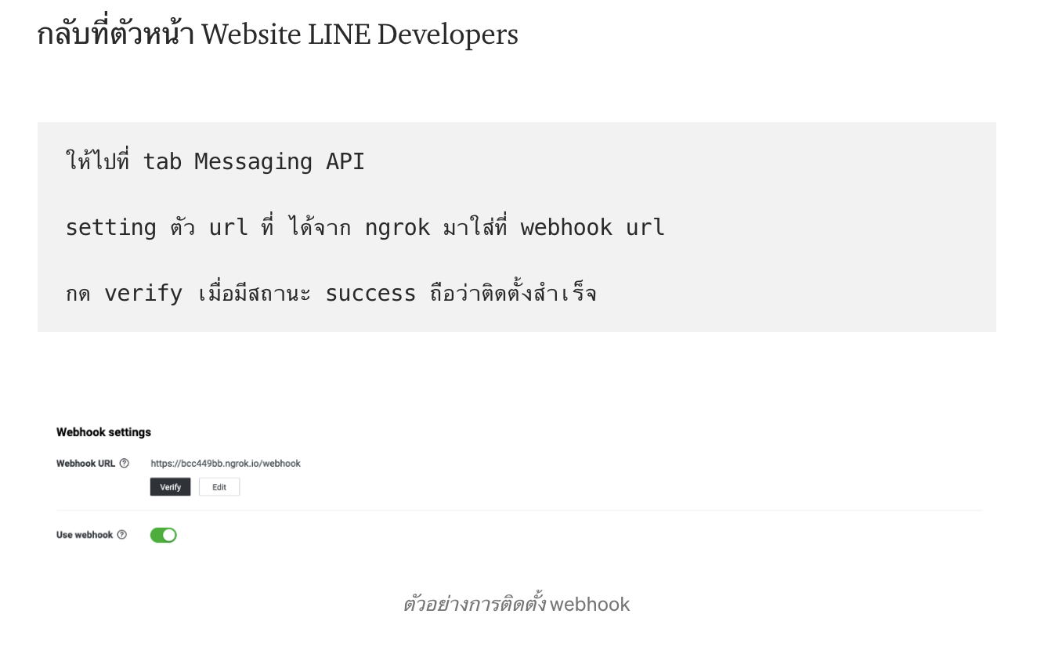

Slide 12
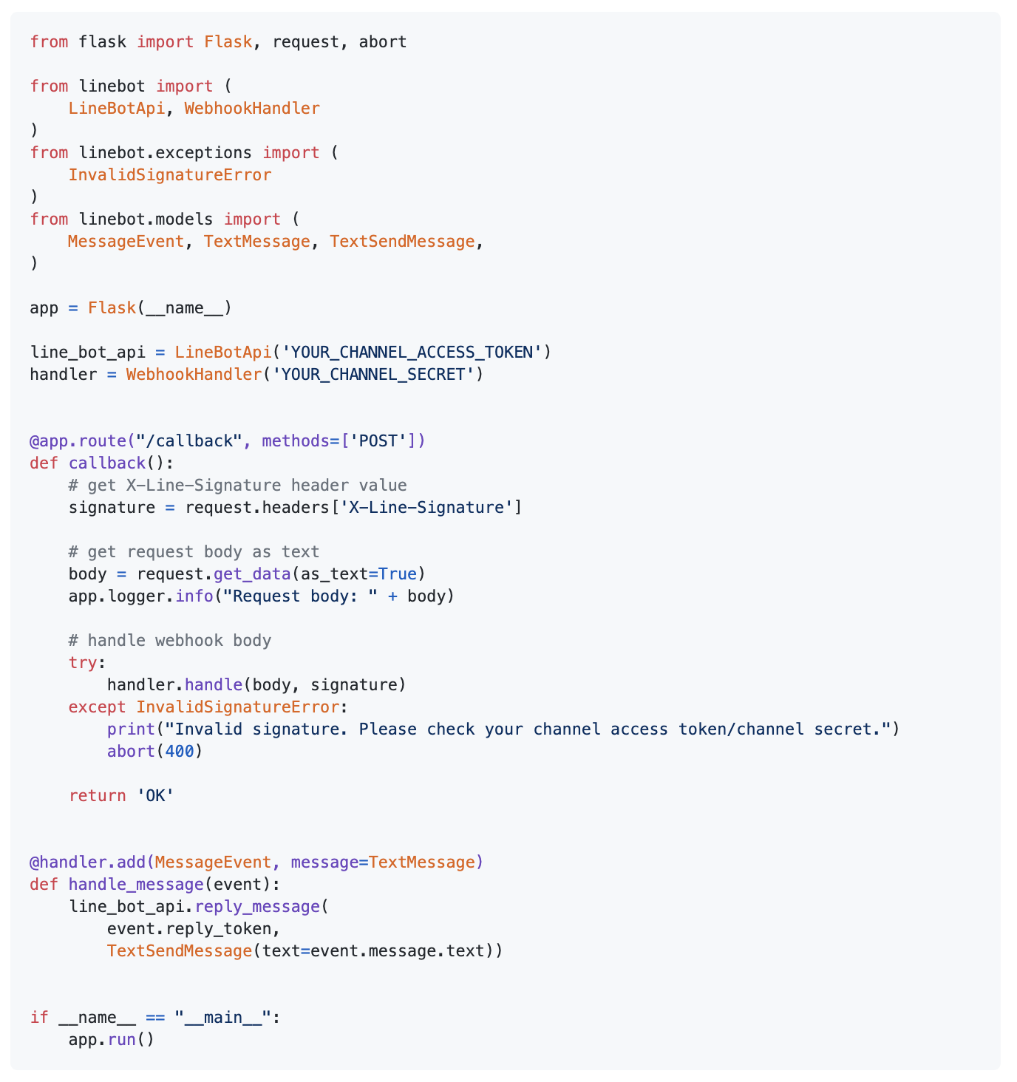

Slide 13

Reference
- https://github.com/line/line-bot-sdk-python
https://geidtiphong.medium.com/line-bot-%E0%B8%81%E0%B8%B1%E0%B8%9A%E0%B8%87%E0%B8%B9%E0%B9%80%E0%B8%82%E0%B8%B5%E0%B8%A2%E0%B8%A7%E0%B8%99%E0%B9%89%E0%B8%AD%E0%B8%A2-python-f3947f67cf1b
https://saixiii.com/chapter6-line-python-sdk/

